Slide 1



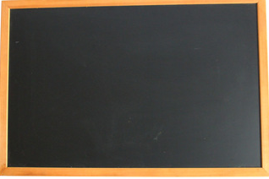
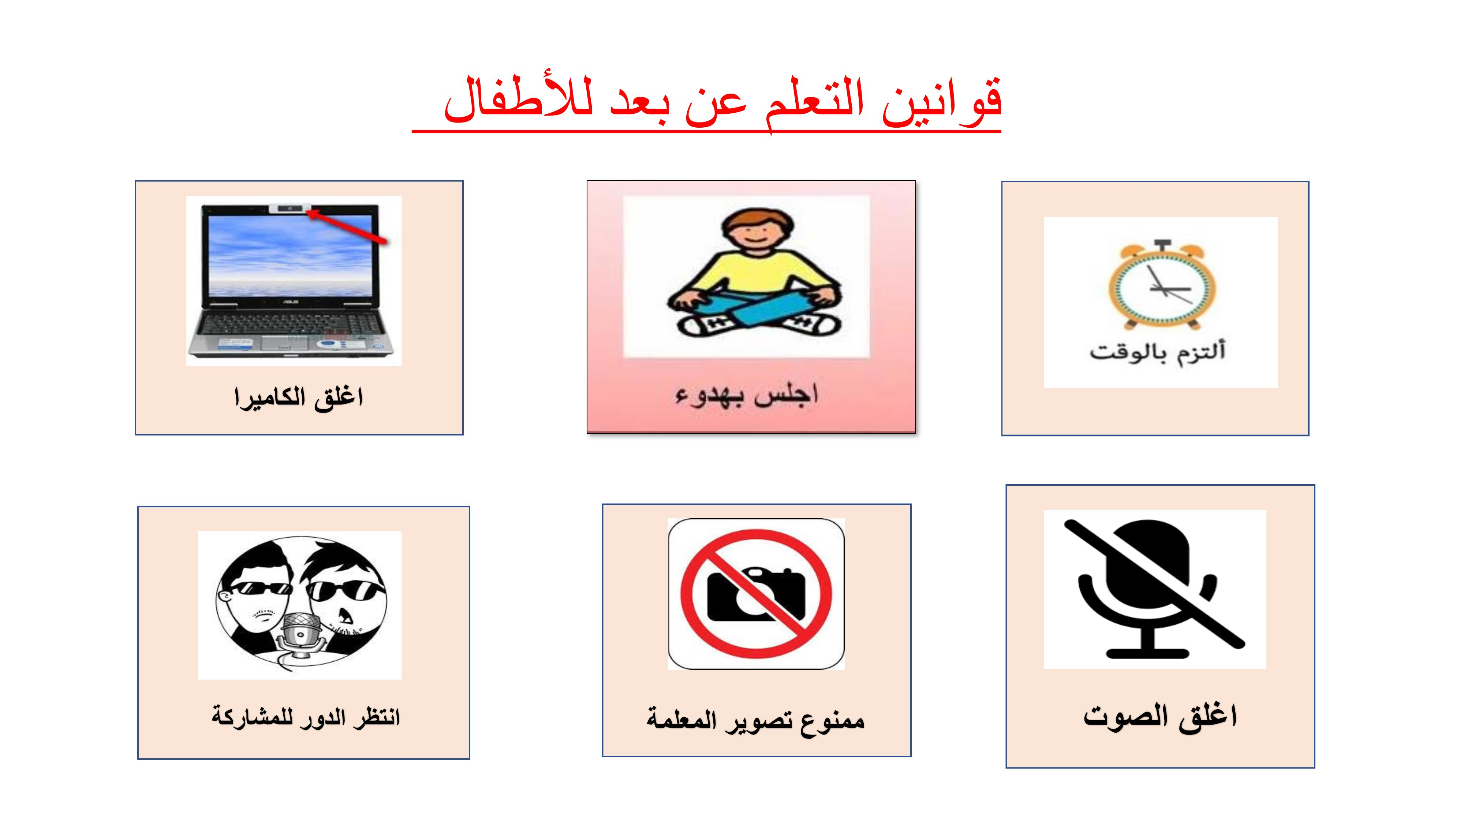



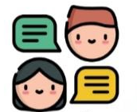



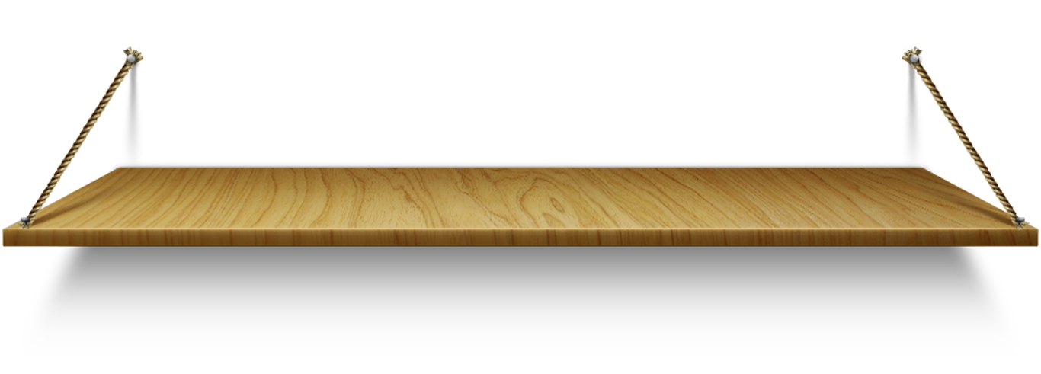

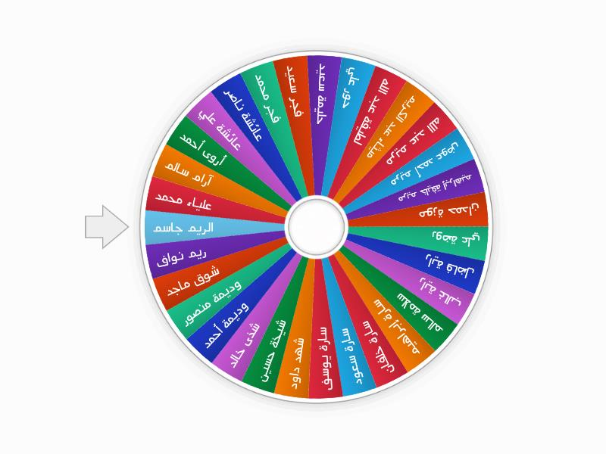
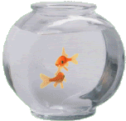
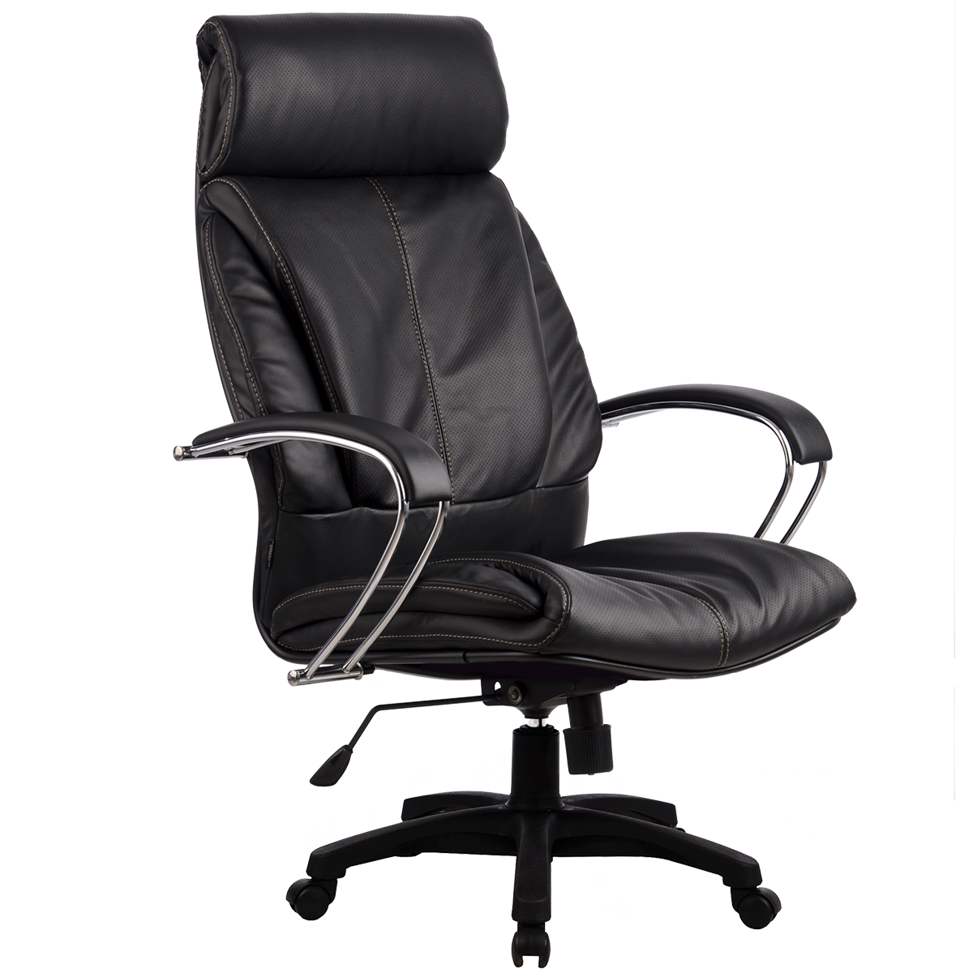

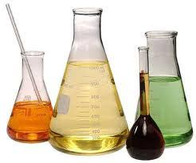
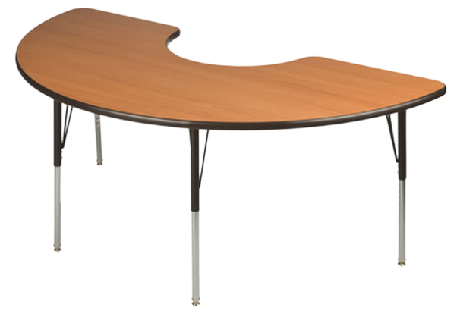


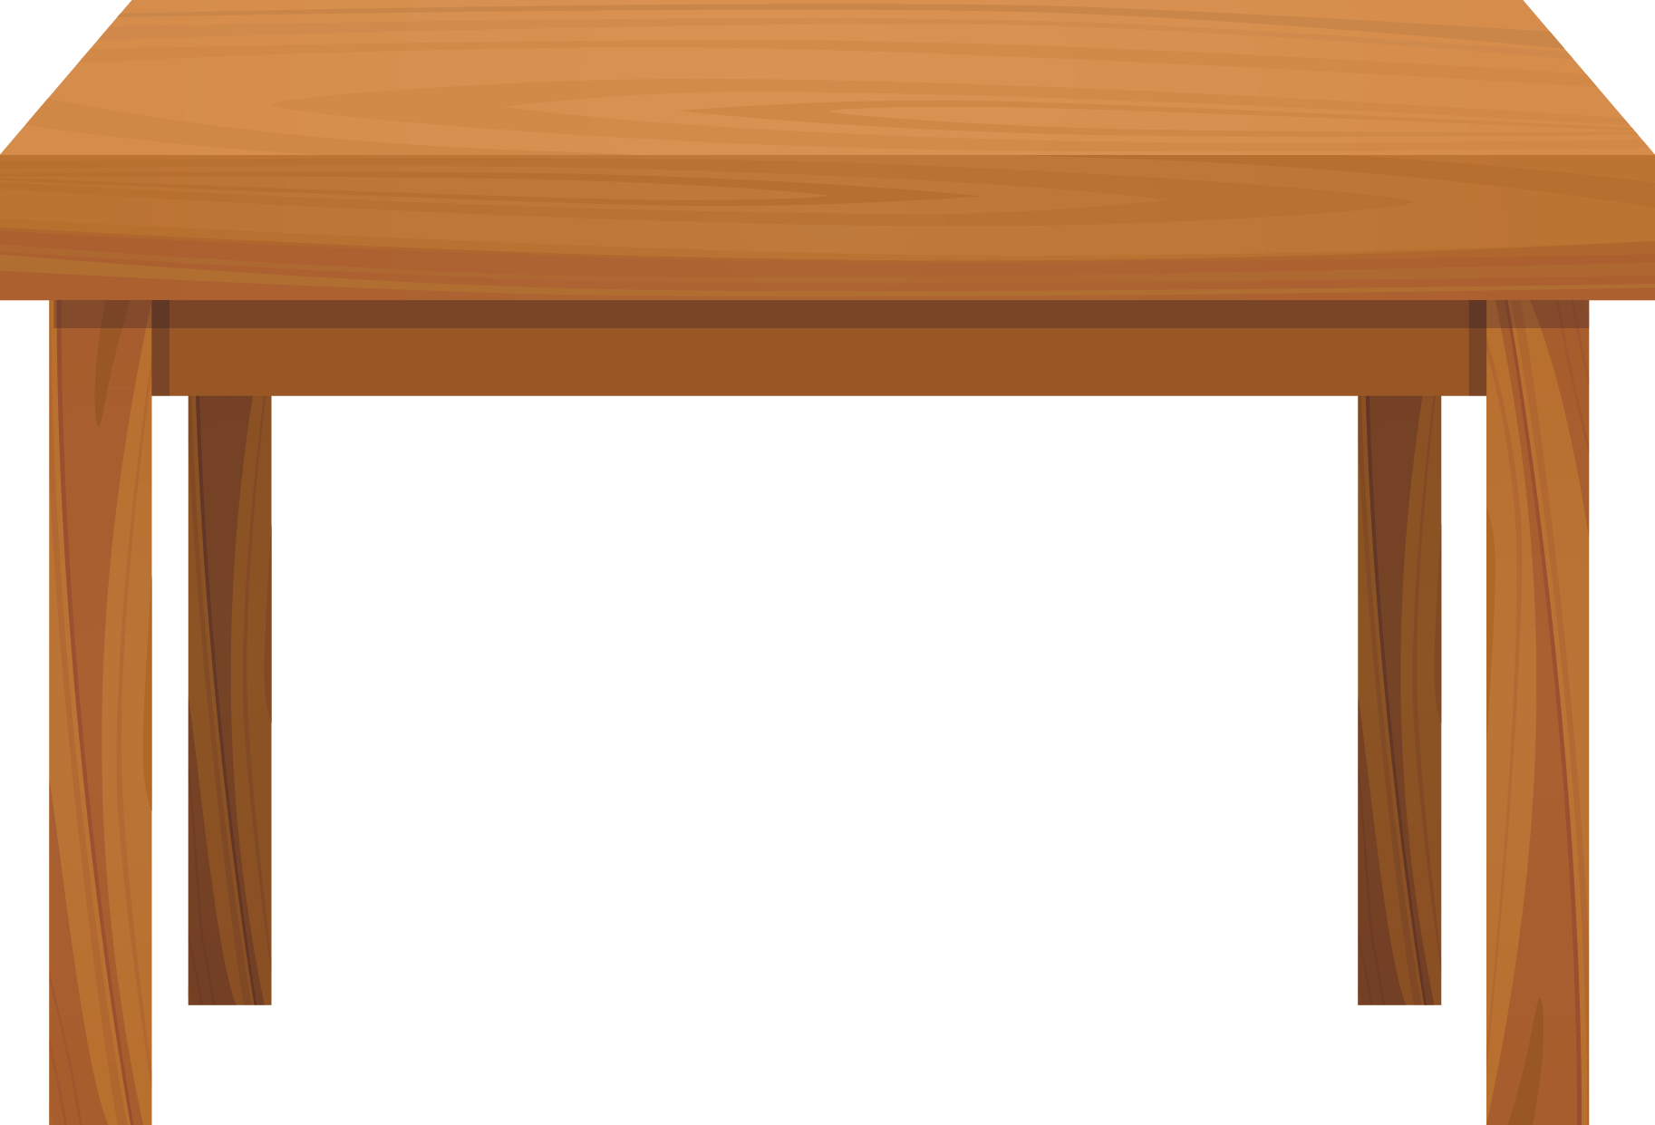

العــــلوم
الصف : الثاني
الاستراتيجيات
الواجب
التاريخ :4-3-1443
الوحدة: النباتات والحيوانات
الفصل الثاني : الحيوانات
التقويم
نجم/ة الاسبوع
الموضوع :
الأهداف

Slide 2

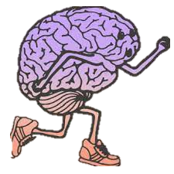
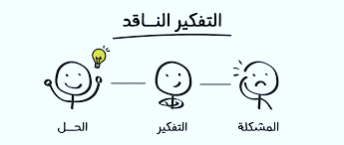


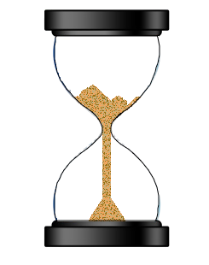
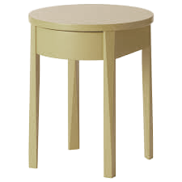
الاستراتيجيات
قراءة الصورة
مخطط فن
الحوار والمناقشة
مهام الويب

Slide 3




الأهداف
1- ان يصنف الحيوانات الى مجموعاتها
2-ان يقارن بين الحيوانات
3-ان يوضح كيف تساعد أجزاء الجسم الحيوانات على توفير حاجاتها

Slide 4

التقويم
كيف
متى
اسأل سؤالاً عن الدرس الماضي
لماذا
اين
من

Slide 5
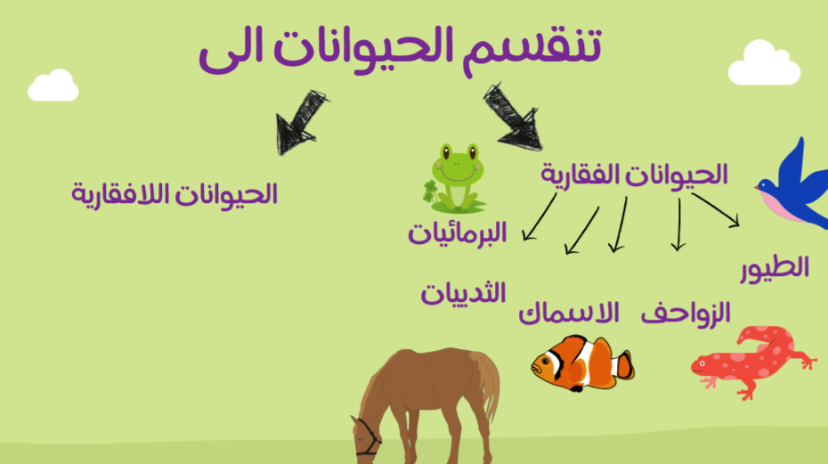
الحشرات

Slide 6
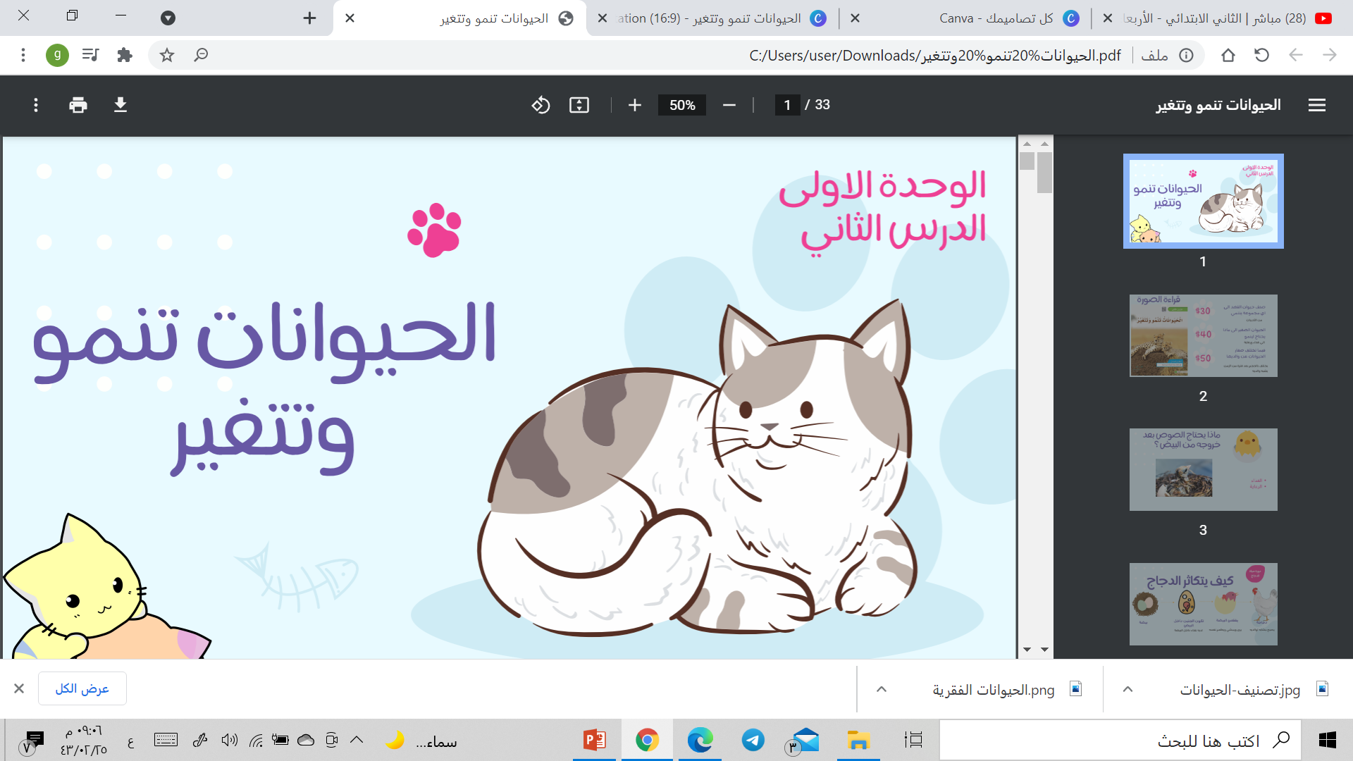
المعلمة: غدير العتيق

Slide 7
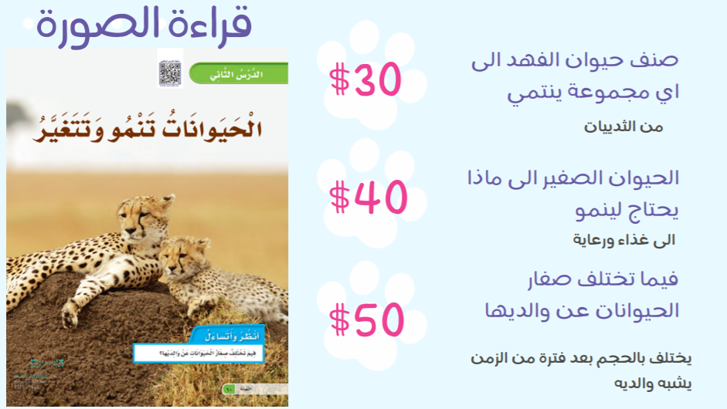
المعلمة: غدير العتيق

Slide 8
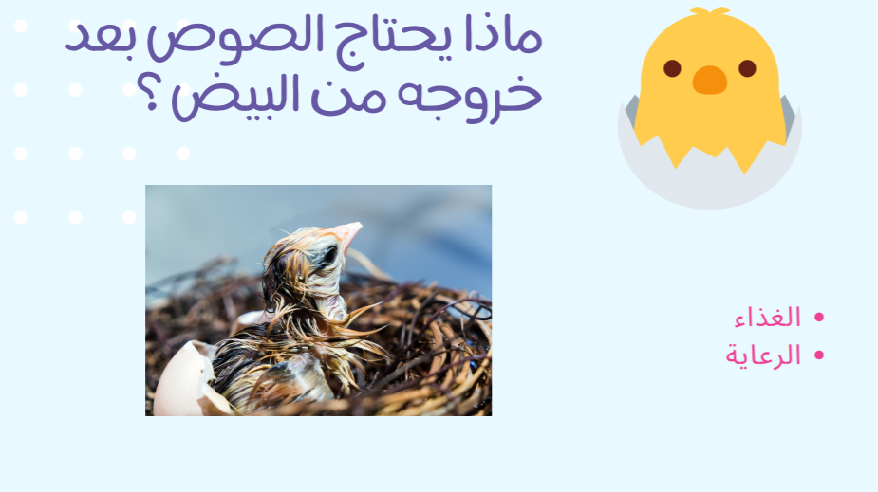
المعلمة: غدير العتيق

Slide 9
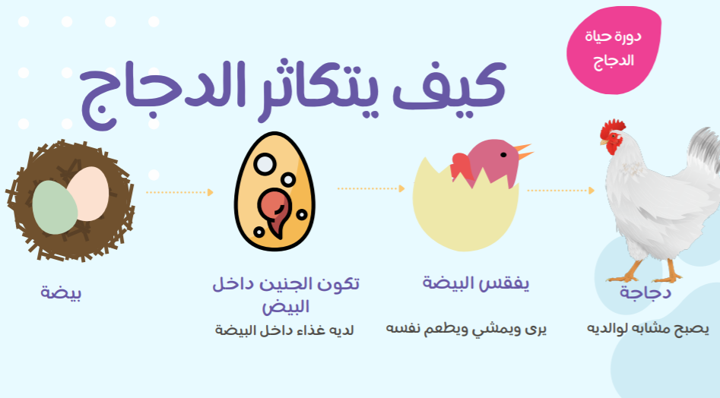
المعلمة: غدير العتيق

Slide 10
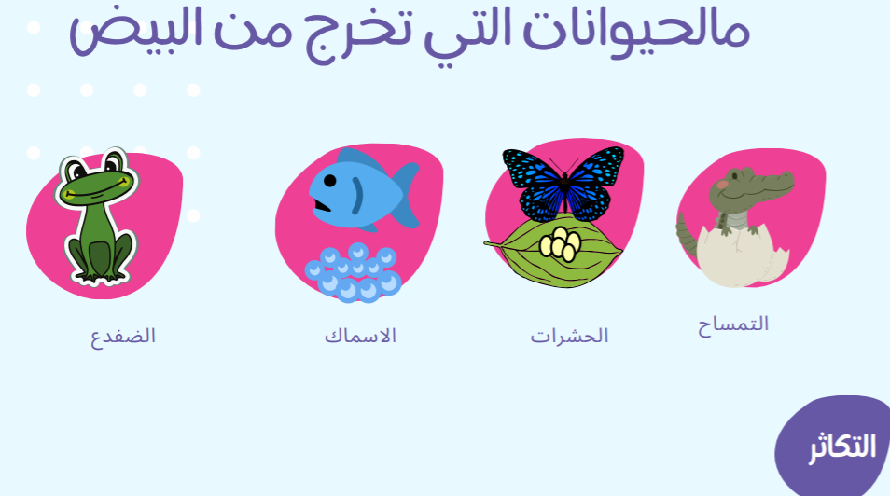
المعلمة: غدير العتيق

Slide 11
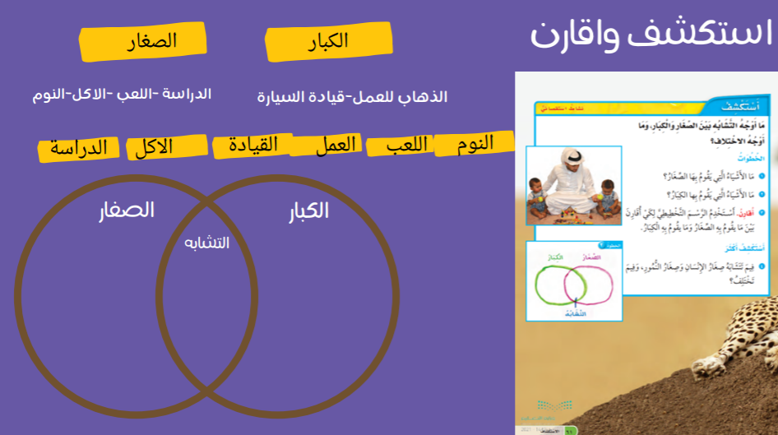
اللعب
الدراسة
النوم
الاكل
العمل
القيادة

Slide 12
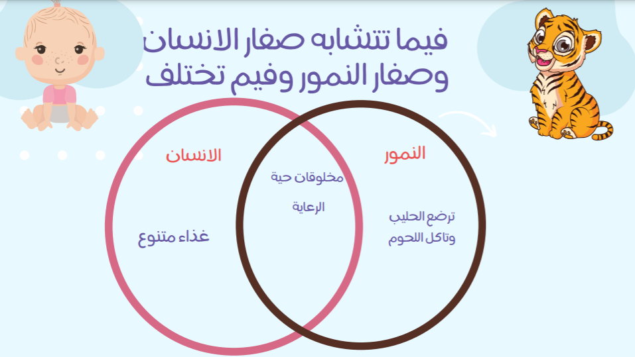
المعلمة: غدير العتيق

Slide 13
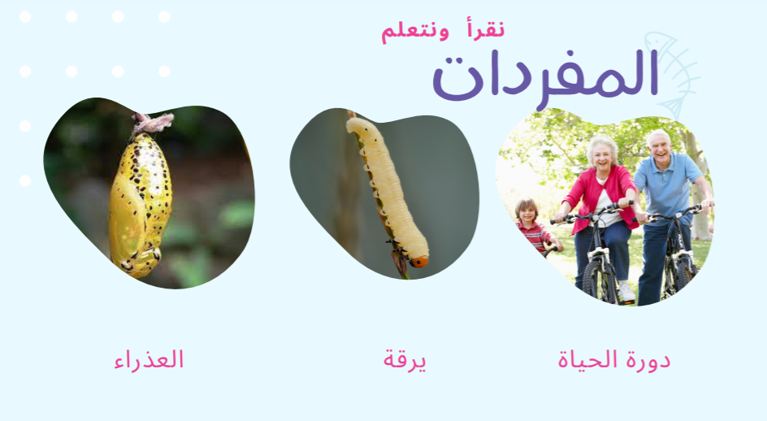
المعلمة: غدير العتيق

Slide 14
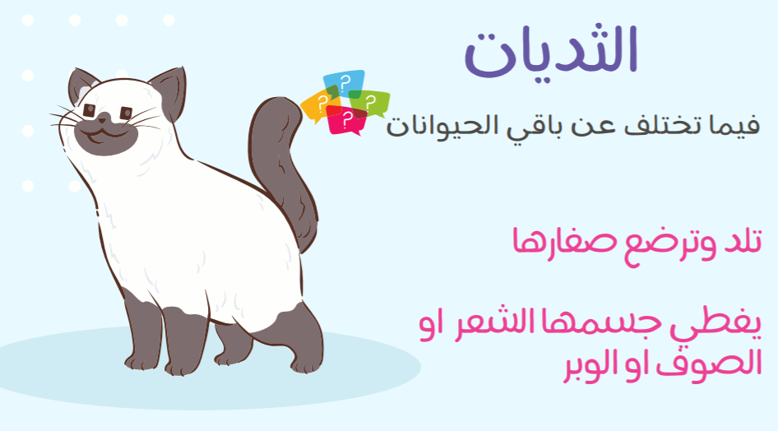
المعلمة: غدير العتيق

Slide 15
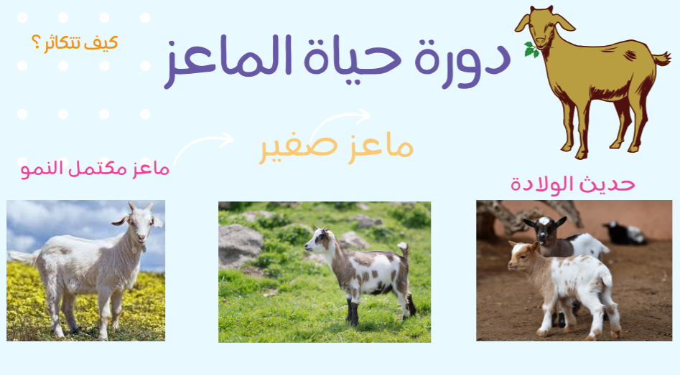
المعلمة: غدير العتيق

Slide 16
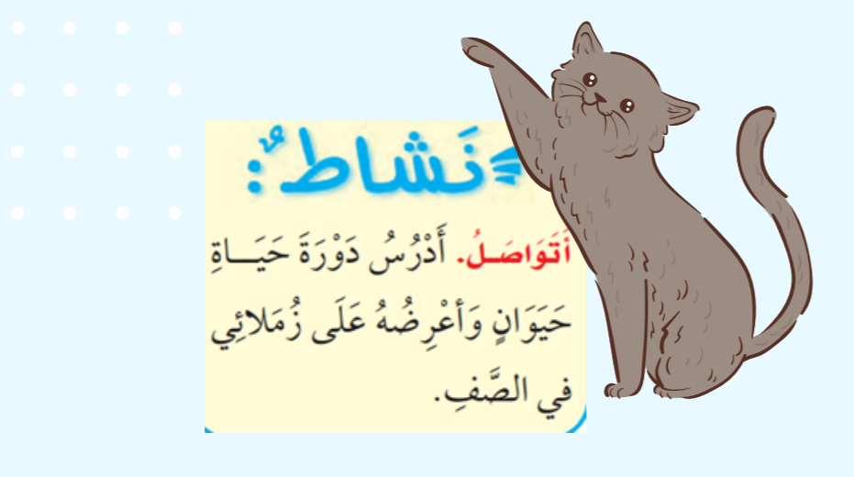
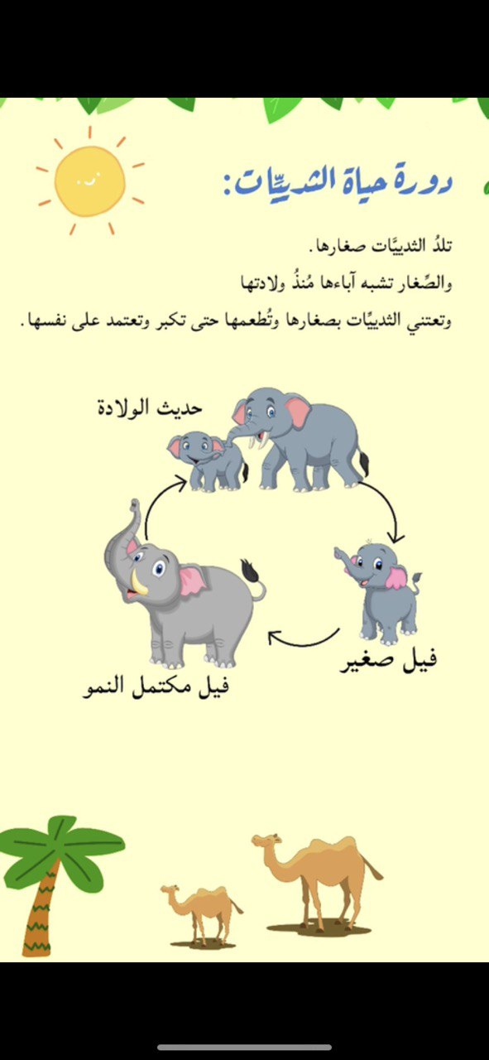

Slide 17
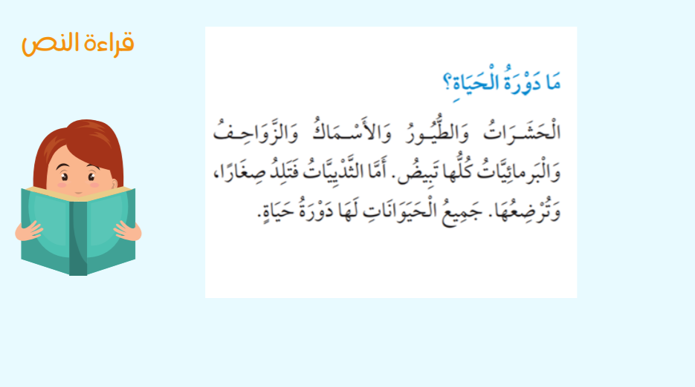
المعلمة: غدير العتيق

Slide 18
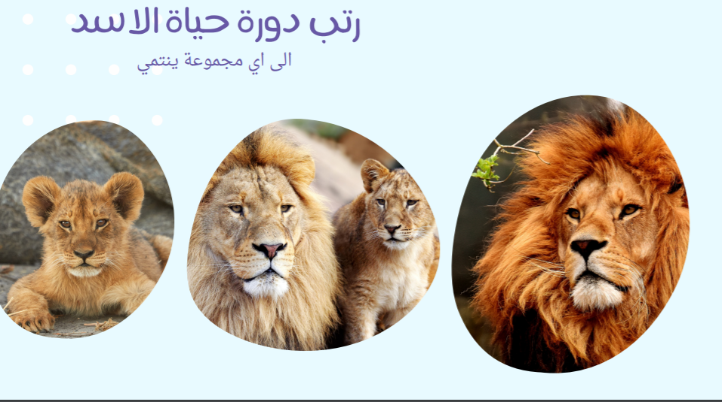
3
2
1
المعلمة: غدير العتيق

Slide 19
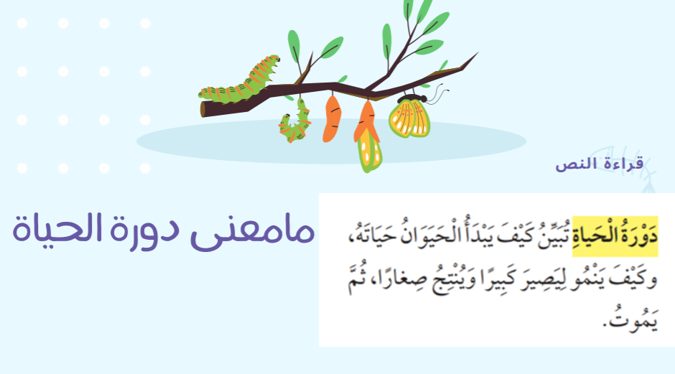
المعلمة: غدير العتيق

Slide 20
المعلمة: غدير العتيق

Slide 21
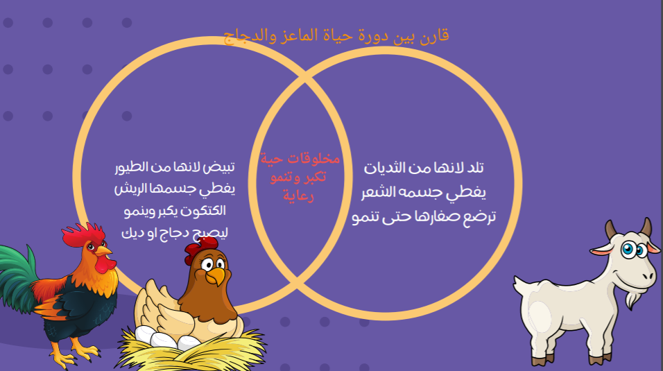
المعلمة: غدير العتيق

Slide 22
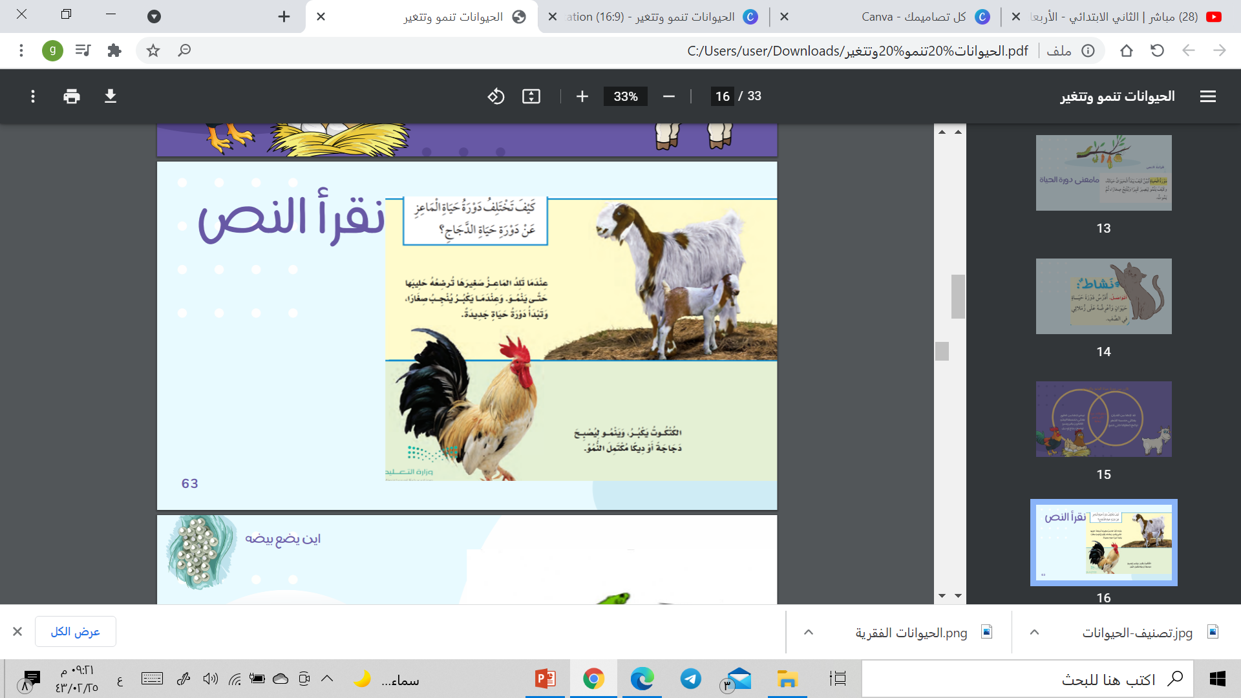
المعلمة: غدير العتيق

Slide 23
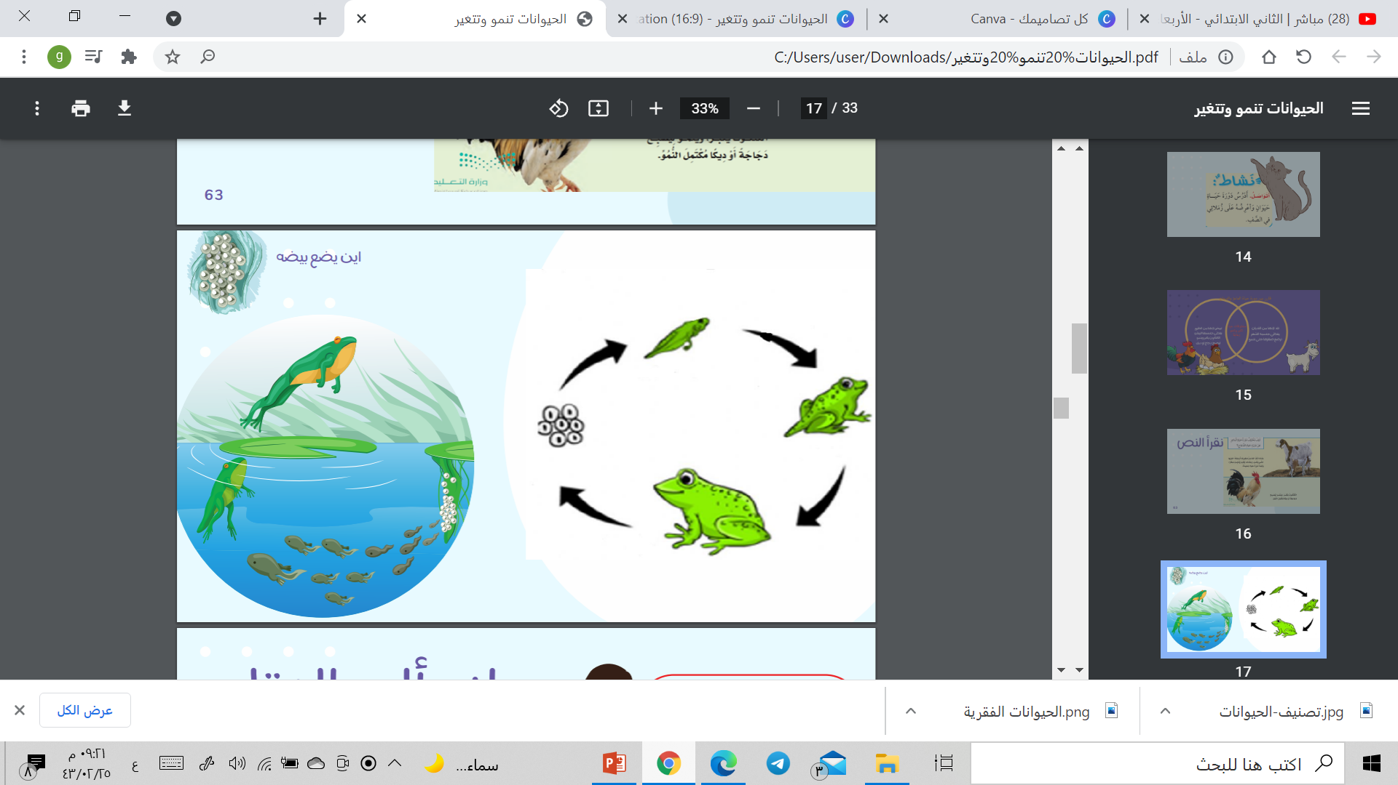

Slide 24
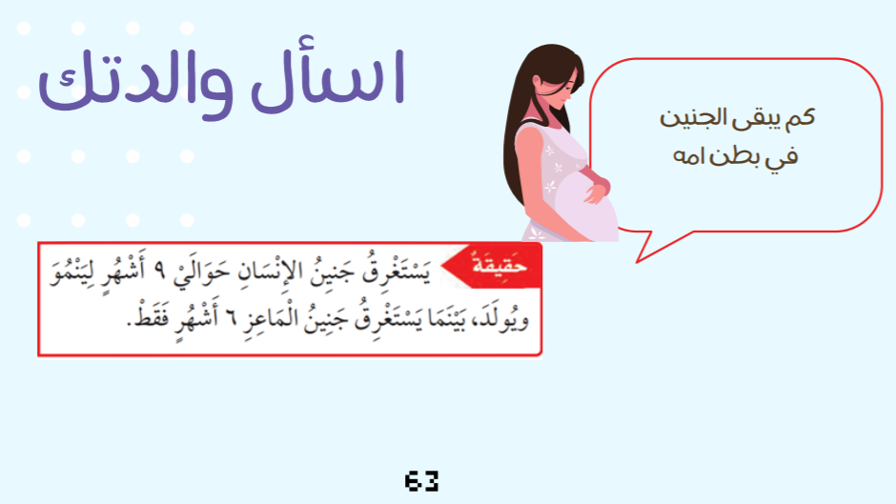
المعلمة: غدير العتيق

Slide 25
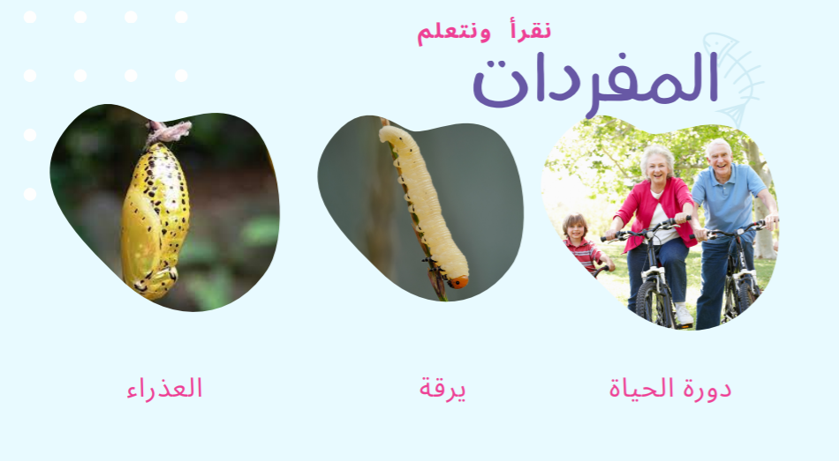
المعلمة: غدير العتيق

Slide 26
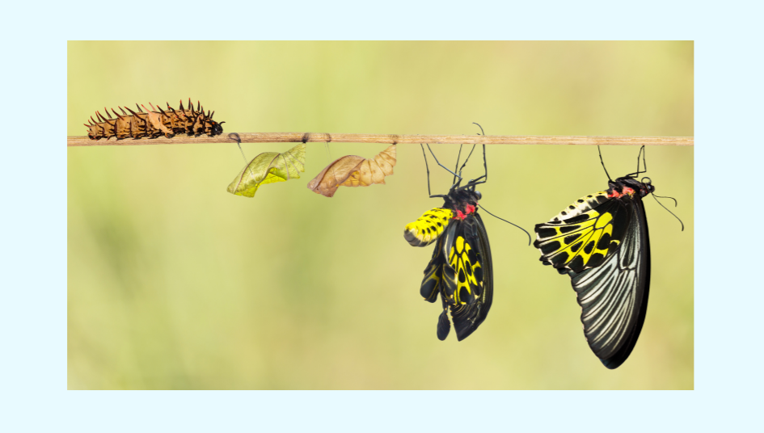
المعلمة: غدير العتيق

Slide 27
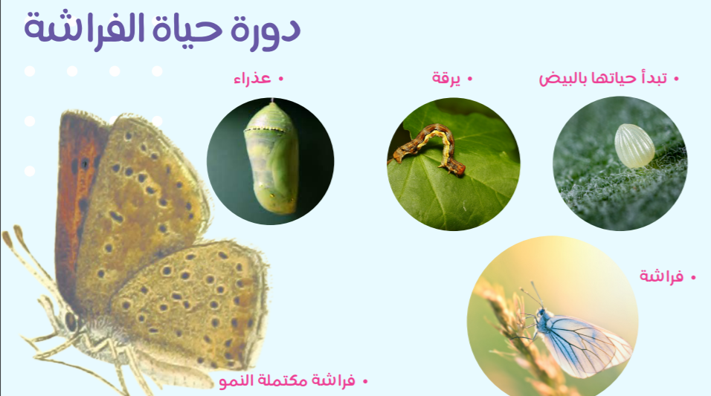

Slide 28
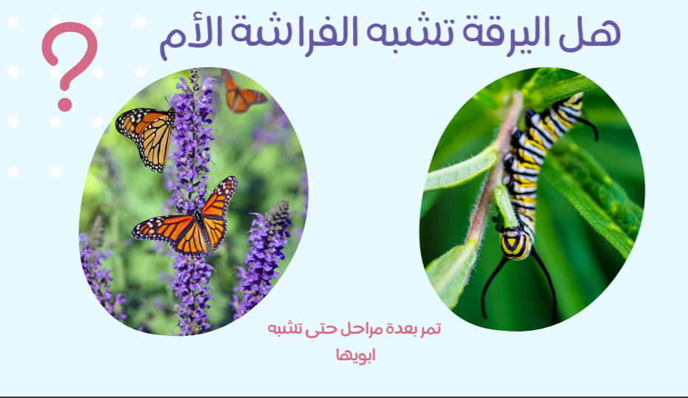
المعلمة: غدير العتيق

Slide 29
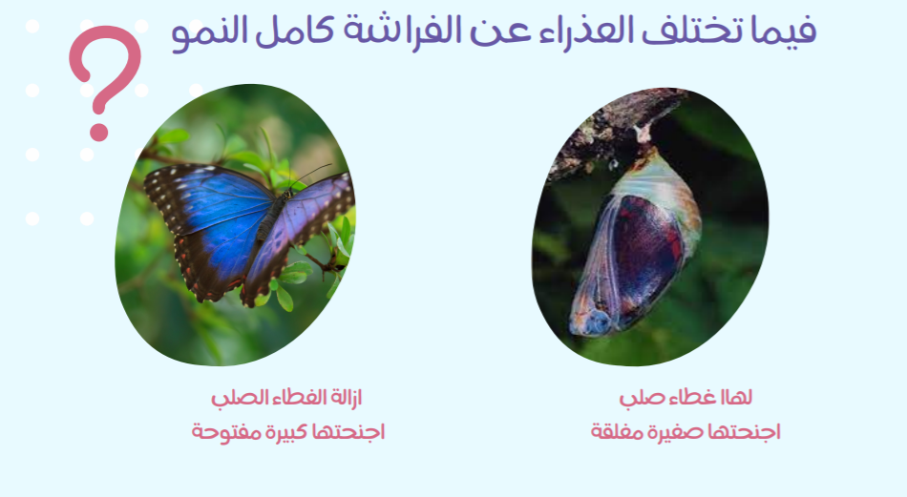
المعلمة: غدير العتيق

Slide 30
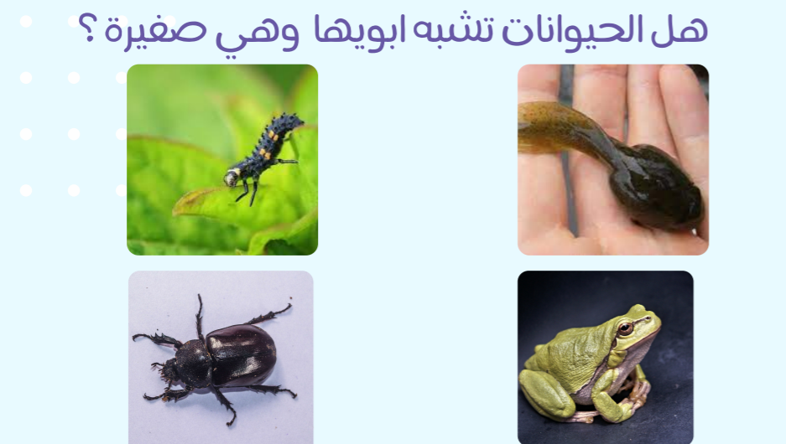
المعلمة: غدير العتيق

Slide 31
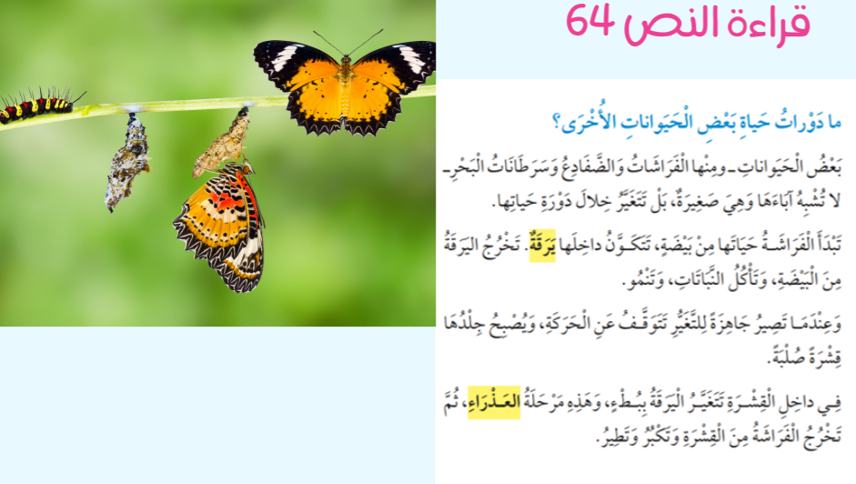
المعلمة: غدير العتيق

Slide 32
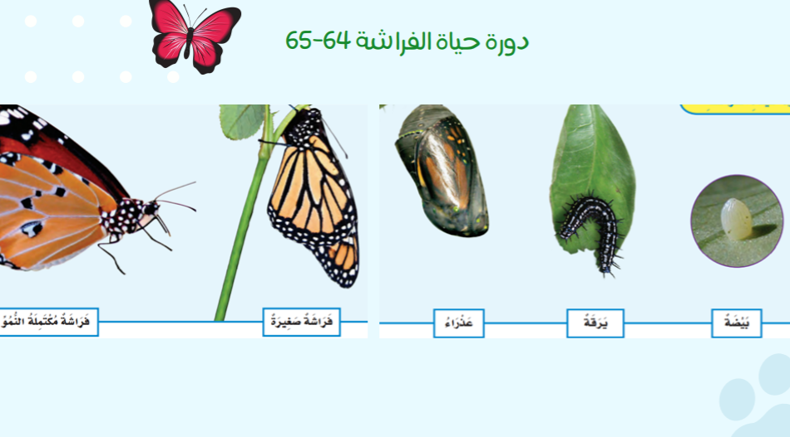
المعلمة: غدير العتيق

Slide 33
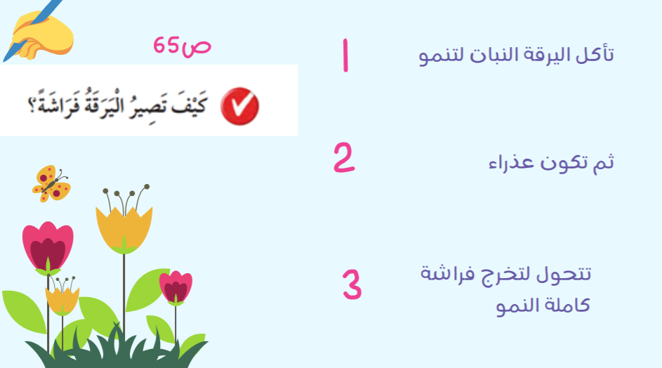
المعلمة: غدير العتيق

Slide 34
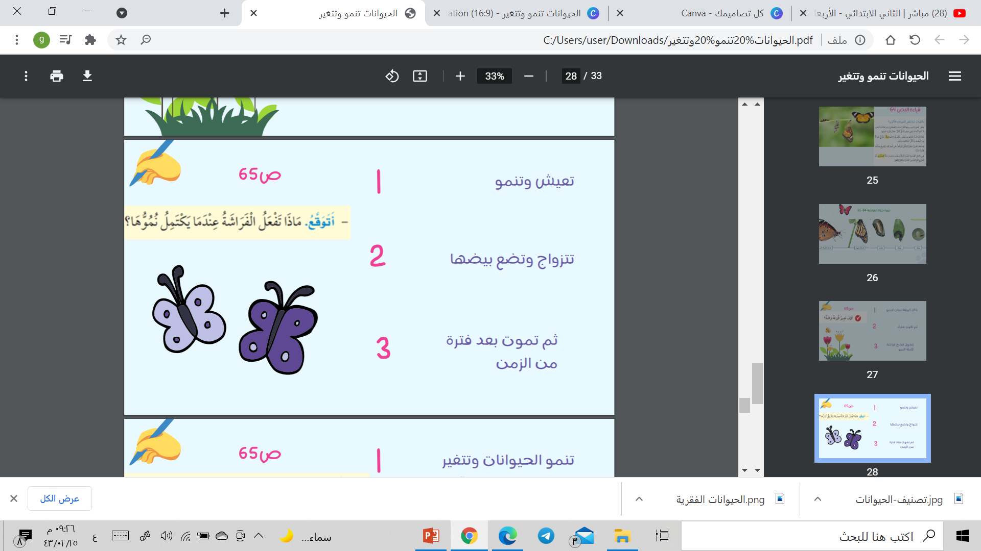
المعلمة: غدير العتيق

Slide 35
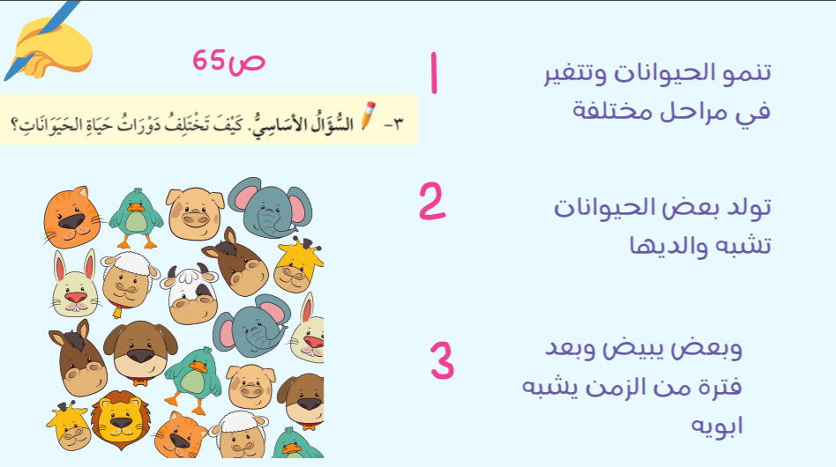
المعلمة: غدير العتيق

Slide 36
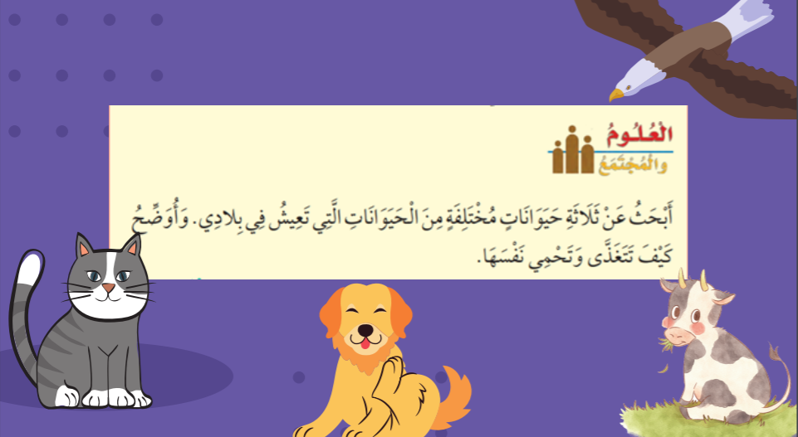
المعلمة: غدير العتيق

Slide 37
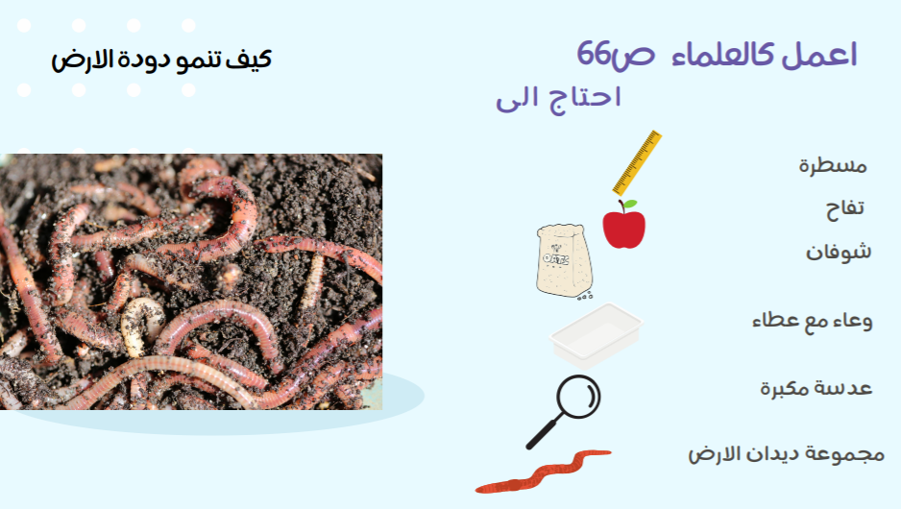

Slide 38
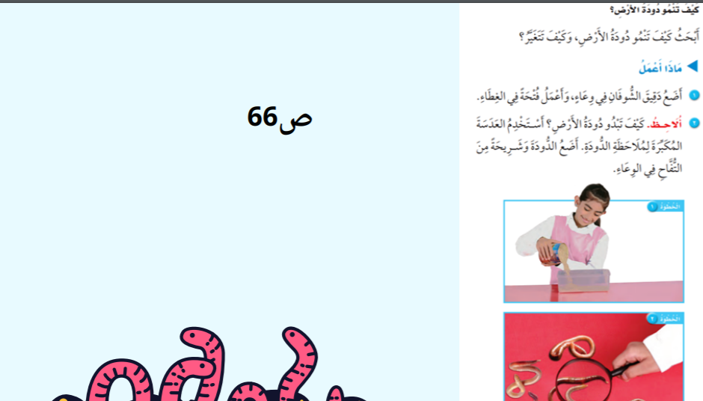

Slide 39
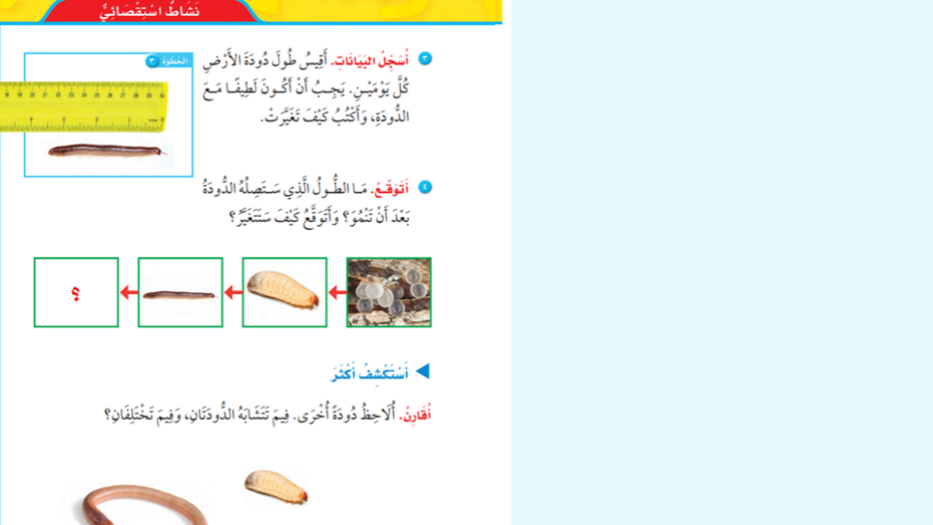
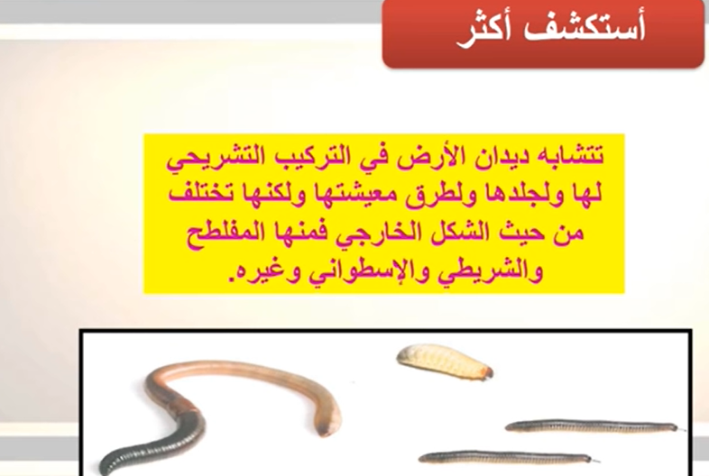

Slide 40


Slide 41


Slide 42


Slide 43






